Slide 1
Formal Method 2024-Spring
Review & Assignment Lecture 02

Slide 2
习题与回顾课程内容
一、课程内容回顾与补充
二、作业问题讲解
三、疑问解答

Slide 3
习题与回顾课程内容
一、课程内容回顾与补充
二、作业问题讲解
三、疑问解答

Slide 4
回顾：课程逻辑
数学基础
集合论
计算复杂性理论
形式文法
结构化归纳法

Slide 5
回顾：课程逻辑
逻辑
命题逻辑（符号系统、证明系统、推导规则）
构造逻辑
谓词逻辑
霍尔逻辑
数学基础
集合论
计算复杂性理论
形式文法
结构化归纳法

Slide 6
回顾：课程逻辑
可满足性问题
SAT
Theory
EUF
LA
Bit Vector
Arrays
Pointer
Combination
逻辑
命题逻辑（符号系统、证明系统、推导规则）
构造逻辑
谓词逻辑
霍尔逻辑
数学基础
集合论
计算复杂性理论
形式文法
结构化归纳法

Slide 7
回顾：课程逻辑
应用
符号执行/混合执行
程序验证
程序分析
程序合成
可满足性问题
SAT
Theory
EUF
LA
Bit Vector
Arrays
Pointer
Combination
逻辑
命题逻辑（符号系统、证明系统、推导规则）
构造逻辑
谓词逻辑
霍尔逻辑
数学基础
集合论
计算复杂性理论
形式文法
结构化归纳法

Slide 8
回顾：课程逻辑
应用
符号执行/混合执行
程序验证
程序分析
程序合成
可满足性问题
SAT
Theory
EUF
LA
Bit Vector
Arrays
Pointer
Combination
逻辑
命题逻辑（符号系统、证明系统、推导规则）
构造逻辑
谓词逻辑
霍尔逻辑
数学基础
集合论
计算复杂性理论
形式文法
结构化归纳法

Slide 9
习题与回顾课程内容
一、课程内容回顾与补充
谓词逻辑
等式与未解释函数（EUF） 理论
线性代数（LA）理论
二、作业问题讲解
三、疑问解答

Slide 10
习题与回顾课程内容
一、课程内容回顾与补充
谓词逻辑
等式与未解释函数（EUF） 理论
线性代数（LA）理论
二、作业问题讲解
三、疑问解答

Slide 11
谓词逻辑
动机（Motivation）
命题逻辑中命题变量是最小单位，且没有内部结构，表达能力受限：

Slide 12
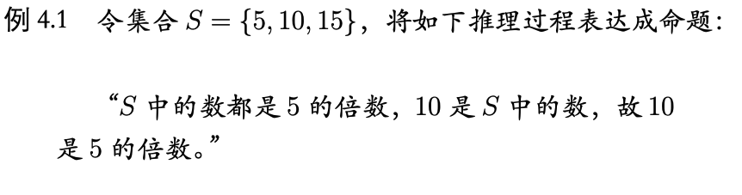
谓词逻辑
动机（Motivation）
命题逻辑中命题变量是最小单位，且没有内部结构，表达能力受限：
令命题 Px 表示 x 是集合 S 中的数
令命题 Qx 表示 x 是 5 的倍数

Slide 13

谓词逻辑
动机（Motivation）
命题逻辑中命题变量是最小单位，且没有内部结构，表达能力受限：
令命题 Px 表示 x 是集合 S 中的数
令命题 Qx 表示 x 是 5 的倍数
令命题 Qx 表示当问题的论域由有限 推广到无限时，对命题的表述会更加困难，
如果我们把 集合 S 推广成无限集合

Slide 14


谓词逻辑
动机（Motivation）
我们需要更加精细的对命题内部结构的描述，引入量词，来刻画“无限：
用命题 P(x) 表示 x 是集合 S 中的数
令命题 Q(x) 表示 x 是 5 的倍数
我们用符号 表达“任意
命题P与 Q的接收变量x做参数，因此可称为谓词（Predicate） ，这种形式的逻辑系统也被称为谓词逻辑（ Predicate Logic）

Slide 15


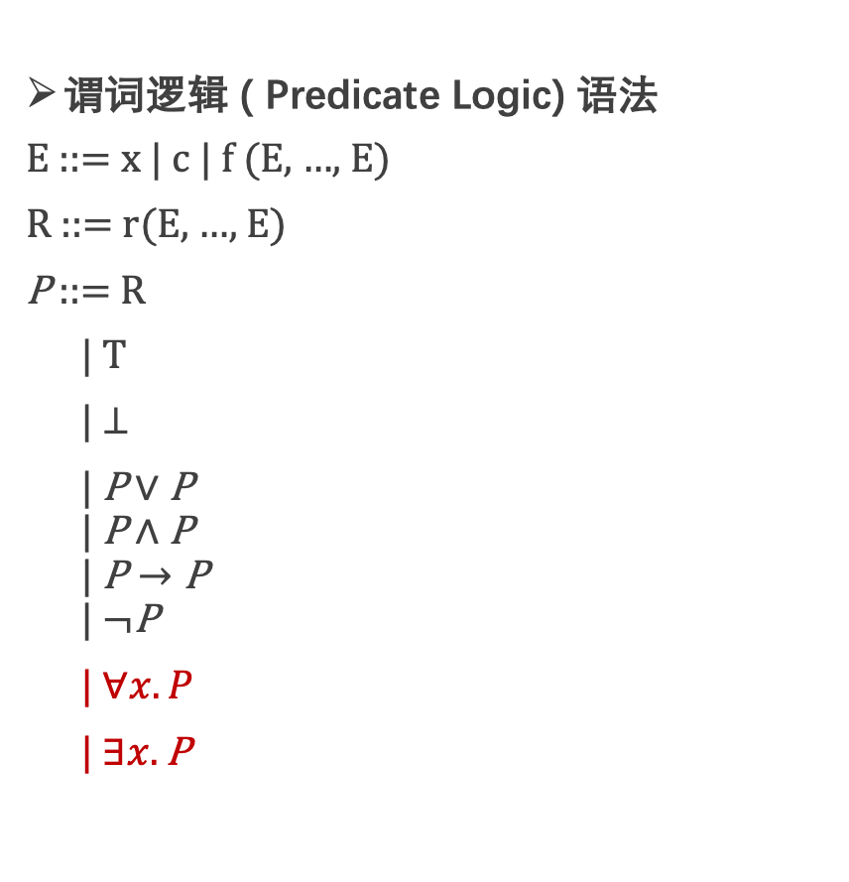












谓词逻辑
谓词逻辑 ( Predicate Logic) 语法
E ::= x | c | f (E, …, E)
R ::= r(E, …, E)
P ::= R
|$T$
| $⊥$
| P $∨$ P
$$\text{|} \text{P}∧\text{P}$$
$$\text{|} \text{P}→\text{P}$$
$$\text{|} ¬\text{P}$$
| $∀x.P$
| $∃x.\text{P}$
证明系统：自然演绎 （natural deduction）
推导规则
语义（Semantics）
$⊨_{V}^{ℳ}\text{P}\text{ , }\text{interpretation} \text{V}$ and model ℳ
$$Γ, x⊢P$$
$$Γ⊢∀x.P$$
$$(∀I)$$
$$(∀E)$$
$$Γ⊢∀x.P$$
$$Γ⊢P[x↦E]$$
$$Γ⊢P[x↦E]$$
$$Γ⊢∃x.P$$
$$Γ,x, P⊢Q$$
$$(∃I)$$
$$(∃E)$$
$$Γ⊢∃x.P$$
$$Γ⊢Q$$

Slide 16

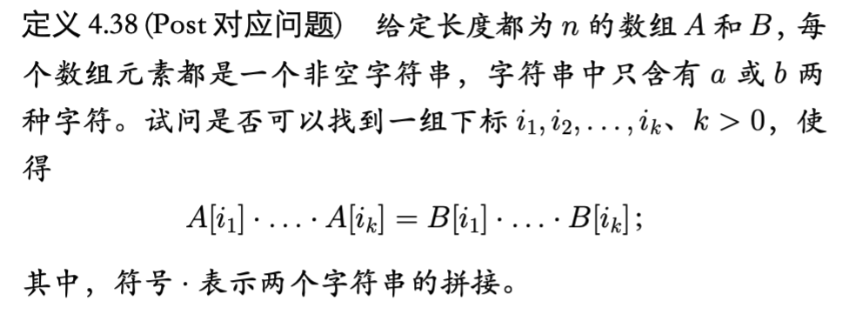
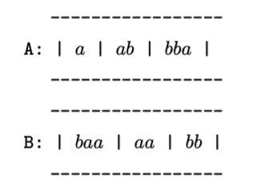
谓词逻辑
谓词逻辑的可判定性
给定谓词逻辑的命题P，可判定性问题要回答的是：是否可以找到一个算法，能够判定 P 成立

Slide 17
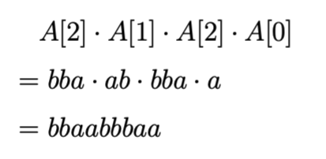
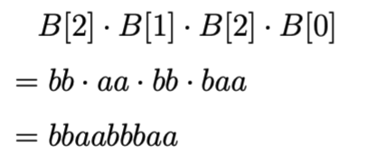
谓词逻辑
谓词逻辑的可判定性
给定谓词逻辑的命题P，可判定性问题要回答的是：是否可以找到一个算法，能够判定 P 成立
由于下标可以重复选取（上面的例子重复选取 了下标2），
因此，Post 对应问题要搜索的可能下标的空间是 无限的

Slide 18
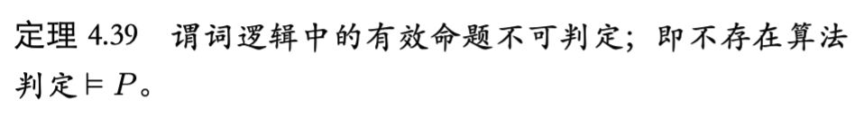
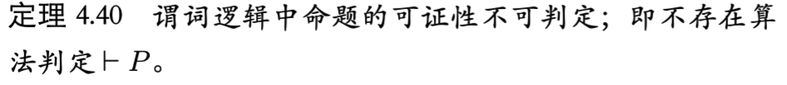
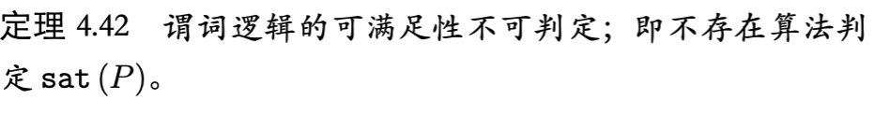
谓词逻辑
谓词逻辑的可判定性

Slide 19
回顾：计算复杂性理论
- 研究哪些问题是能够被计算机计算的：
P != NP
NP-Hard 问题
- 已经确定起码比NP问题更难解决的问题
NP 问题
NP Hard 问题
NP-Complete 问题
- NP 问题
- NP-Hard 问题
- 其他NP的问题都可在多项式
时间内归约为它
不可判断问题
（Undecidable）
停机问题
谓词逻辑的可满足性问题
NP-Complete 问题
P问题
SAT

Slide 20
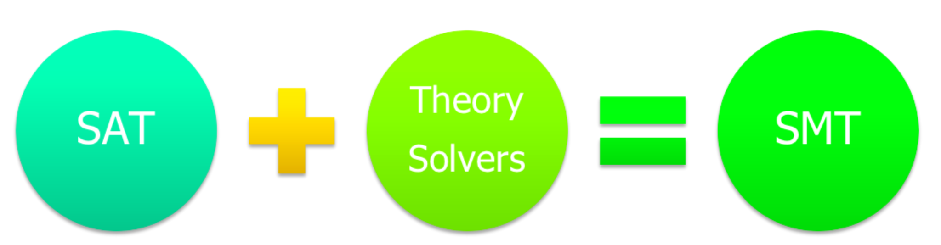
可满足性模理论SMT
一般性模理论概念：
因为SAT问题在实际问题的表达能力上局限性比较大，所以对SAT问题进行了扩展，通过把SAT问题与谓词逻辑的子集，生成了一个新的理论，即可满足性模理论(satisfiablity modulo theory), 简称SMT。而SMT问题即是判断SMT是否可满足问题。

Slide 21
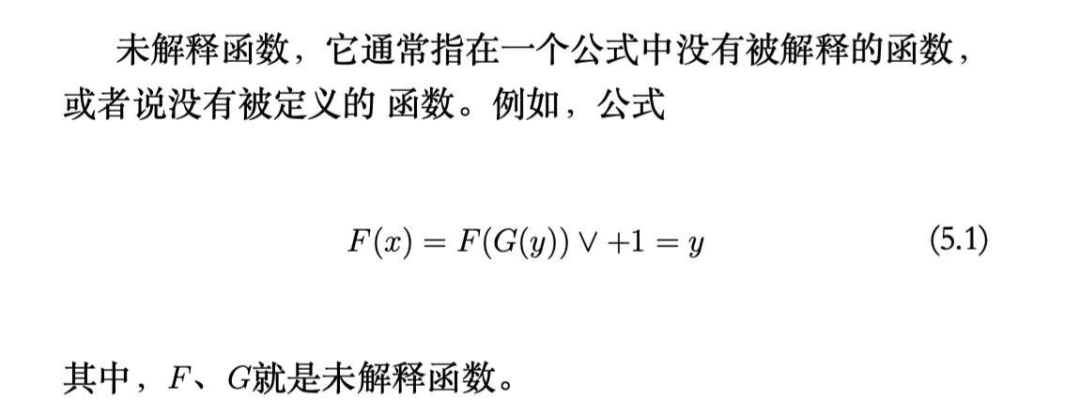
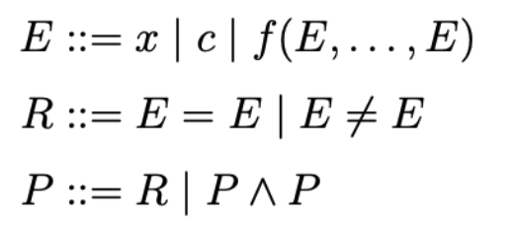
等式与未解释函数理论（EUF）
语法(Syntax)
非终结符E代表表达式，包括：
原子命题变量 x
原子命题常 量 c
和表达式上的计算 f，其中函数符号f 是未解释的

Slide 22
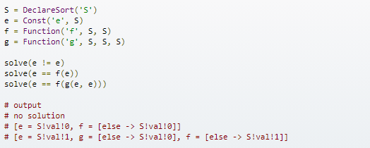





回顾：EUF理论
- 什么是未解释函数？
$$e1=e1′$$
$$…$$
$$en=en′$$
$$(Congruence)$$
$$f\left(e1, …, en\right)=f(e1^{′}, …, en^{′})$$

Slide 23
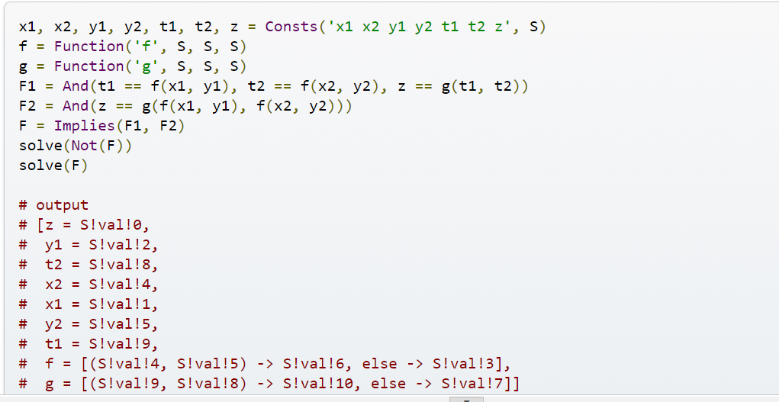
回顾：EUF理论

Slide 24
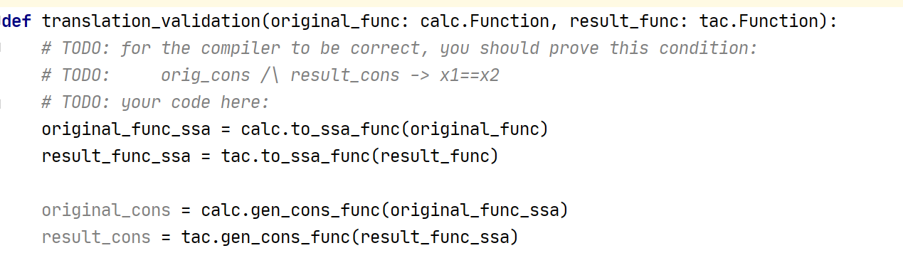
回顾：EUF理论
使用EUF理论证明算法等价和翻译验证中，最后都需要去证明
P1 /\ P2 -> out_1 == out_2
如果 P1 或者 P2 为 False 该式子也成立，这样还能证明算法等价或者进行翻译验证吗？

Slide 25
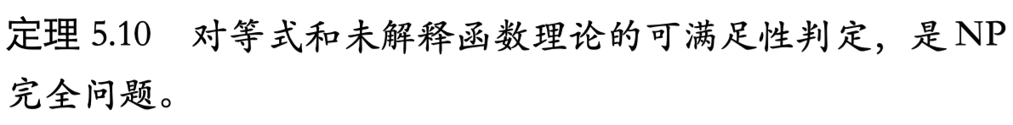
EUF理论: 判定算法
计算复杂性
这意味着在对一般的逻辑命题而言，尚未找到多项式时间的算法；
但是，目前已经研究了可行的算法，能够对实际问题高效求解
全等闭包判定算法

Slide 26
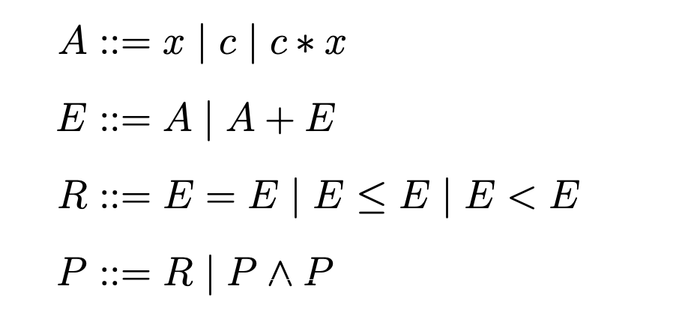
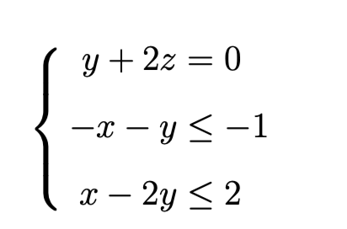
线性算数理论：概念
语法
变量论域
整数域 LIA ，复杂度: NPC
实数域 LRA， 复杂度: polynomial
整数实数混合，LIRA
例子

Slide 27
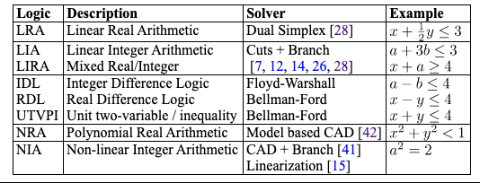
线性算数理论：概念
语法
变量论域
整数域 LIA ，复杂度: NPC
实数域 LRA， 复杂度: polynomial
整数实数混合，LIRA
例子

Slide 28
线性算数理论：算法
Fourier-Motzkin消元法
单纯形法
分支定界

Slide 29
线性算数理论：Fourier-Motzkin
解决实数论域上的线性算数命题的算法
核心思想：不断消去变量，直到得到命题的最终结果
在每一轮消去变量的过程中，都可能产生关系式数量爆炸
不属于高效的算法
在变量数量较少的情况下，该算法仍然是实用的

Slide 30
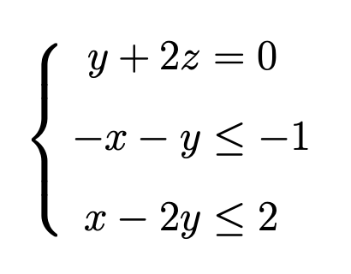
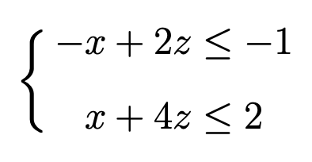
线性算数理论：消元法
Fourier-Motzkin消元法
规范化

Slide 31
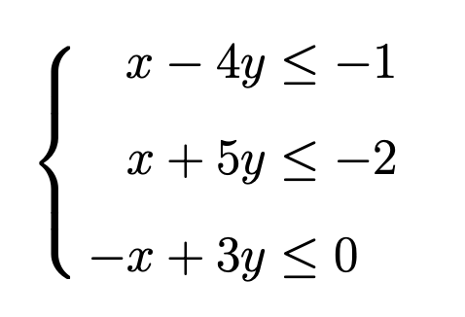
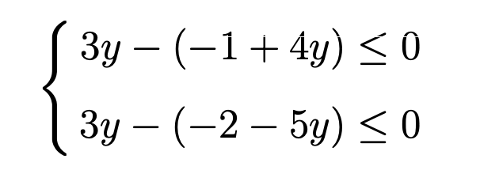
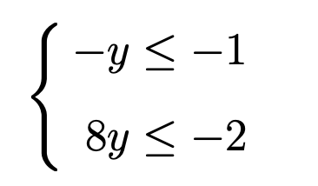
线性算数理论：消元法
Fourier-Motzkin消元法
规范化
消元
确定了变量 x 的两个上界
确定了变量 x 的一个下界
保证变量 x的下界都小于等于上界

Slide 32
线性算数理论：消元法
Fourier-Motzkin消元法
规范化
消元
无界变量处理
当变量x的系数全为正，没有下界，
当变量x的系数全为负，没有上界
消元过程中，含有无界变量不等式可以直接剔除
只要在每次消元之前，我们进行剔除无界变量的操作，那么傅立叶-莫茨金消元法执行过程中，就不会出现命题中有超过一个变量，但是无法继续消元的情况。那么消元的最终结 果只剩下一个变量。

Slide 33


线性算数理论：消元法
Fourier-Motzkin消元法
规范化
消元
无界变量处理
最终范围确定
如果xn是无上界的无界变量，且其下界为一组常量 B1，….， Bm，
那么变量xn的取值范围是:
如果xn是无下界的无界变量，其上界为一组常量 T1，….， Tm，
那么变量xn的取值范围是:
如果xn是有界变量，其上界为T1，….， Tm；下界为B1，….， Bm
那么首先需要求解命题：
假设命题P 经过消元后只剩下变量 xn
如果为假，那么命题P不可满足，如果为真，变量xn的取值范围是：

Slide 34
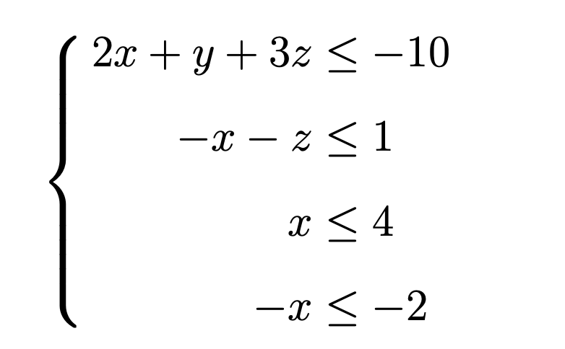
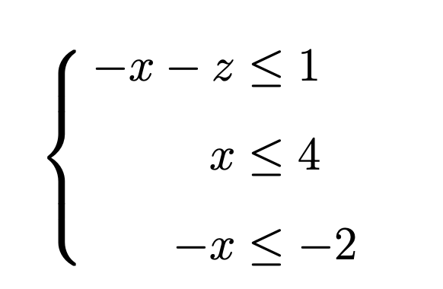
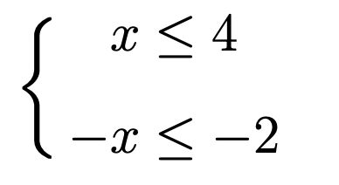
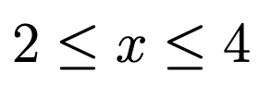
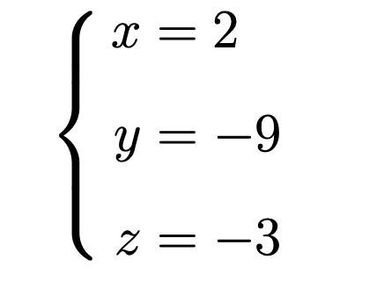
线性算数理论：消元法
剔除y
剔除z
带回

Slide 35
线性算数理论：算法
Fourier-Motzkin
单纯形法
分支定界

Slide 36
线性算数理论：单纯形法
单纯形法（Simplex Algorithm）于1947年由George Dantzig发明
最初用于解决线性规划问题
线性算数的可满足性问题是线性规划的一个子问题
最坏情况下的时间复杂度是指数级的
可以有效解决含有大量线性约束的线性算数问题

Slide 37
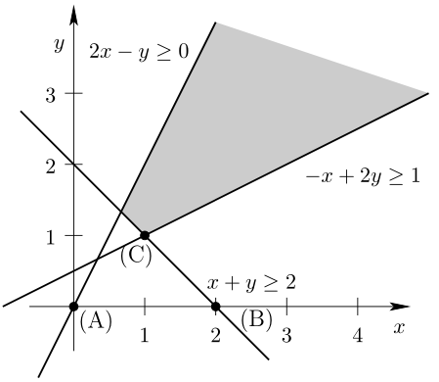
线性算数理论：几何意义
线性约束可满足性问题可以转换为几何问题
每个变量代表一个维度
每个约束定义一个凸子空间
不等式定义一个半空间
等式定义一个超平面
解空间由半空间和超平面交集定义，形成一个凸多面体
凸集可以这样描述:用一条直线连接集合里两个元素，这条连线上的所有元素都在这个集合里，这个集合称为凸集；

Slide 38
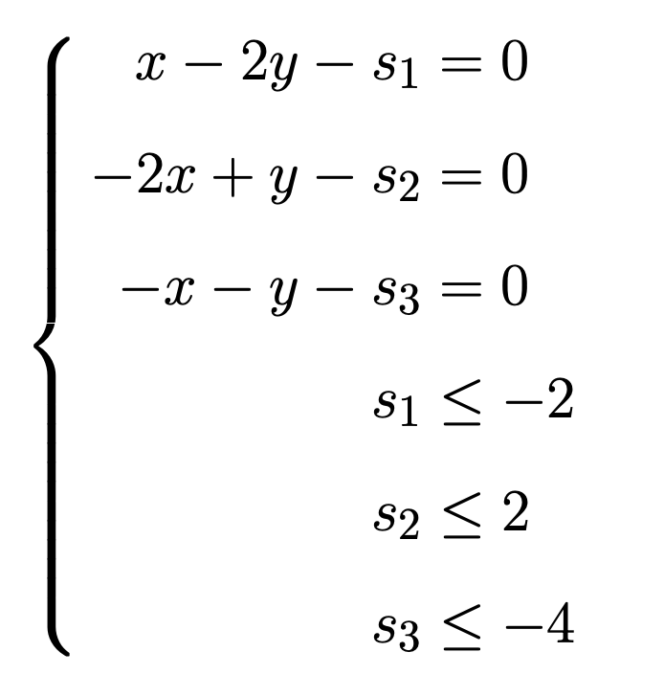
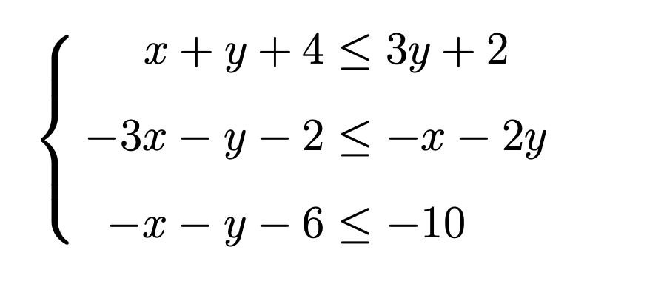
线性算数理论：单纯形法
单纯形法
标准形式
标准

Slide 39
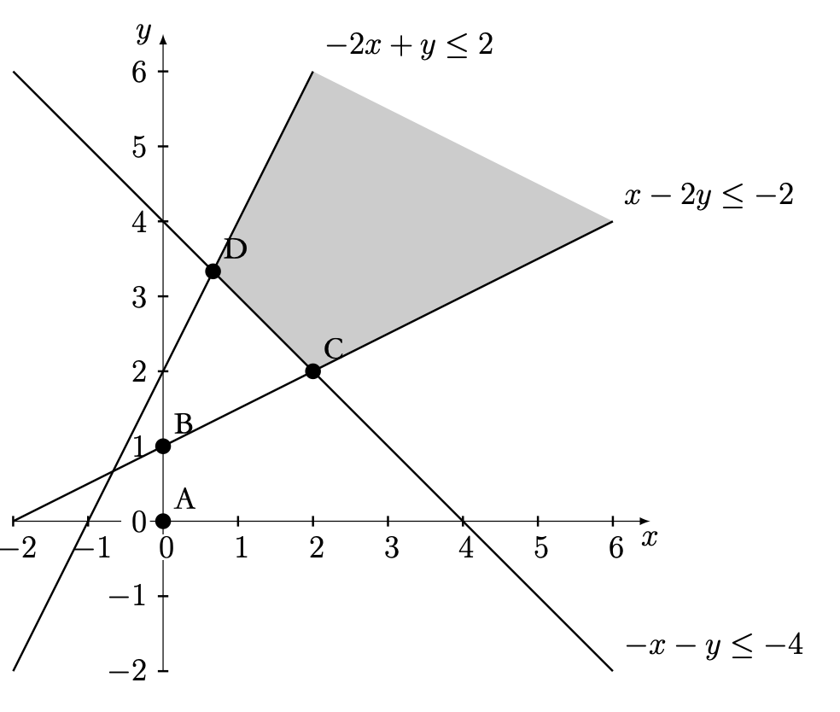
线性算数理论：单纯形法
单纯形法
标准形式
几何学意义

Slide 40
线性算数理论：单纯形法
单纯形法
标准形式
几何学意义

Slide 41
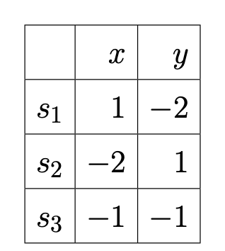
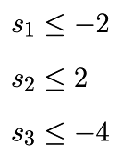
线性算数理论：单纯形法
单纯形法
标准形式
几何学意义
表格换轴
非基本变量
基本变量

Slide 42
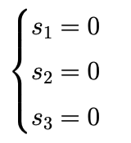
线性算数理论：单纯形法
单纯形法
标准形式
几何学意义
表格换轴
非基本变量
首先，我们取初始值x = 0、 y = 0代入单纯形表，得到列变量的值：
对比列变量的取值范围，可知第一个不满足约束的列变量为s1
基本变量

Slide 43

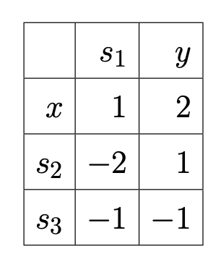

线性算数理论：单纯形法
单纯形法
标准形式
几何学意义
表格换轴

Slide 44


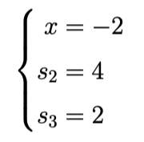
线性算数理论：单纯形法
单纯形法
标准形式
几何学意义
表格换轴
注意到表中 ，我们取( ）代入上表，得到：
对比 s2 和 s3 的取值范围，可知不满足的变量s2是s3，因此我们继续对变量s2进行 换轴操作

Slide 45
线性算数理论：单纯形法
单纯形法
标准形式
几何学意义
表格换轴

Slide 46
线性算数理论：单纯形法
单纯形法
标准形式
几何学意义
表格换轴
Simplex 算法会终止吗？YES！
布兰德法则 （Bland‘s Rule）
总是选择下标最小的问题变量
总是选择发生冲突的附加变量中下标最小的变量
参考：https://people.orie.cornell.edu/dpw/orie6300/Lectures/lec13.pdf

Slide 47
习题回顾课程内容
课程内容回顾与补充
作业问题讲解
疑问解答

Slide 48
习题与回顾课程内容
课程内容回顾与补充
作业问题讲解
疑问解答

Slide 49
谢谢！

